Slide 1
我的家人

Slide 2
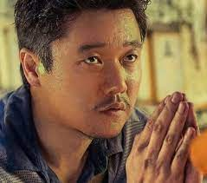
你好！我叫李维杰。

Slide 3
这是我的家人。

Slide 4
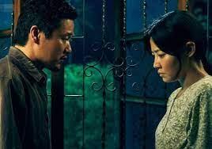
这是我的太太。她叫阿玉。

Slide 5
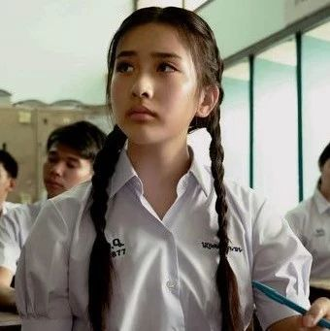
这是我的大女儿平平。 她十六岁。

Slide 6
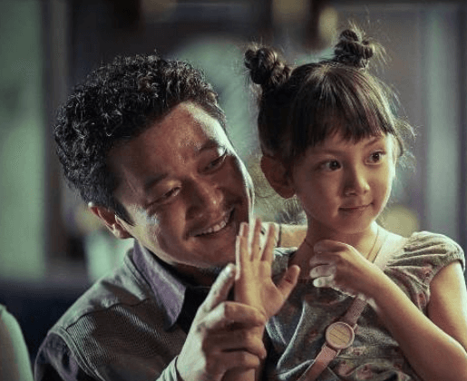
这是我的二女儿安安。 她五岁。

Slide 7
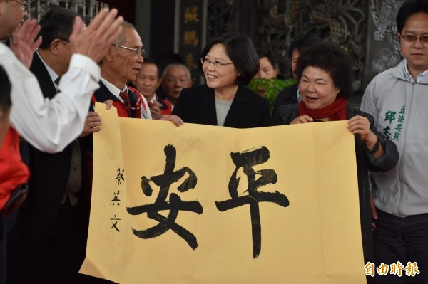

Slide 8
我爱我的家人。

Slide 9
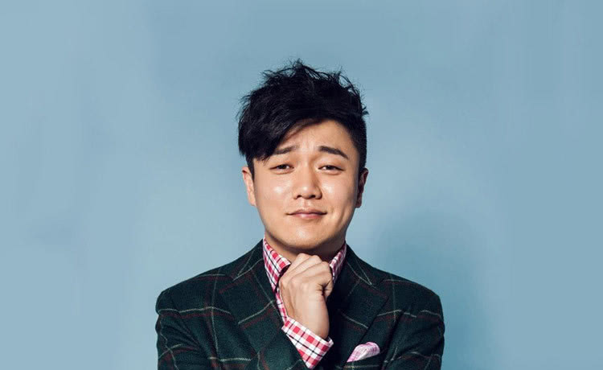
你好！我叫肖央。

Slide 10
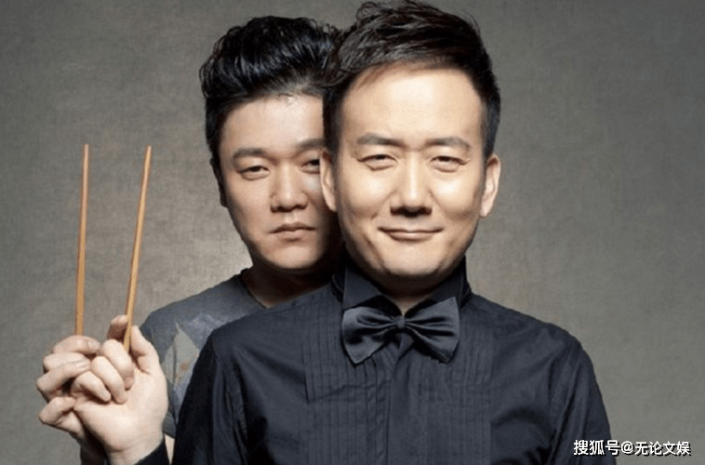
这是我的哥哥。

Slide 11
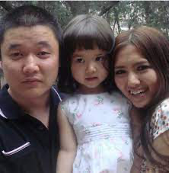
这是我的太太和女儿。

Slide 12
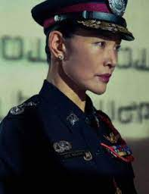
你好！我叫Joan Chen。

Slide 13
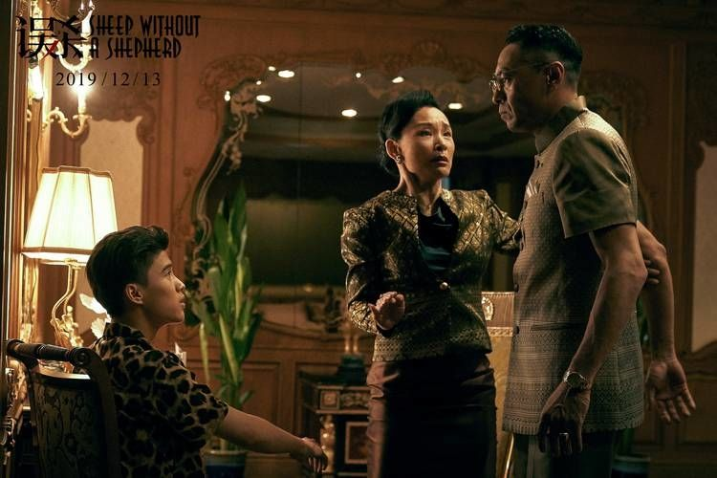
这是我的家人。

Slide 14
一个秘密：

Slide 15
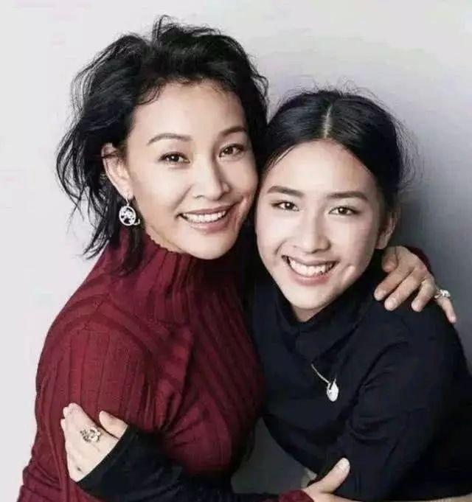
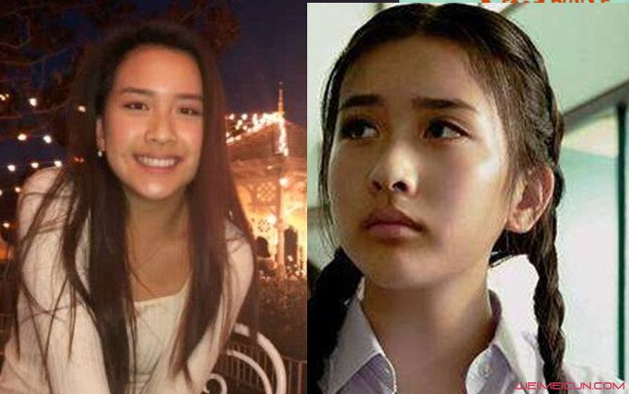
这是我的女儿。 我是她的妈妈。

Slide 16
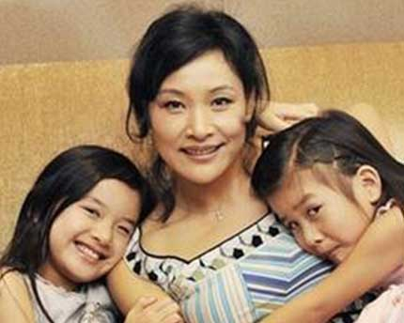
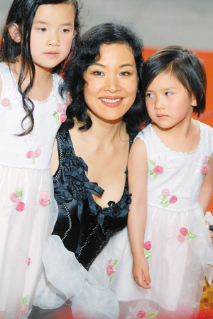
这是我的大女儿 Angela。 这是我的二女儿 Audrey。

Slide 17
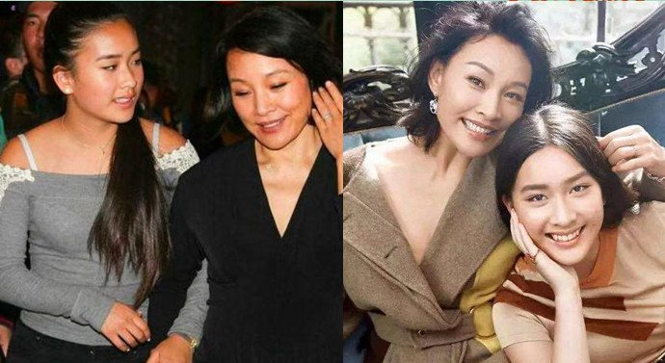
我爱我的女儿。

Slide 18
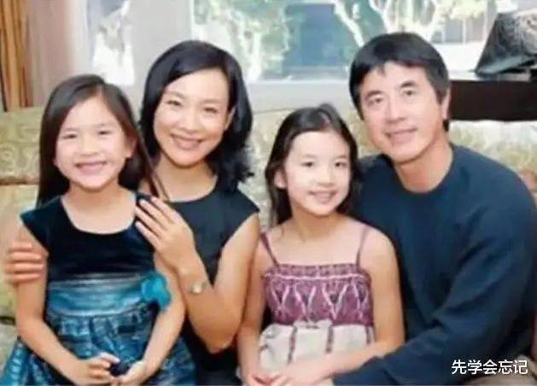
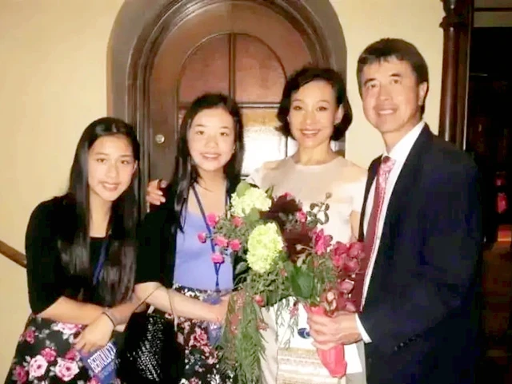
我爱我的家人。

Slide 19
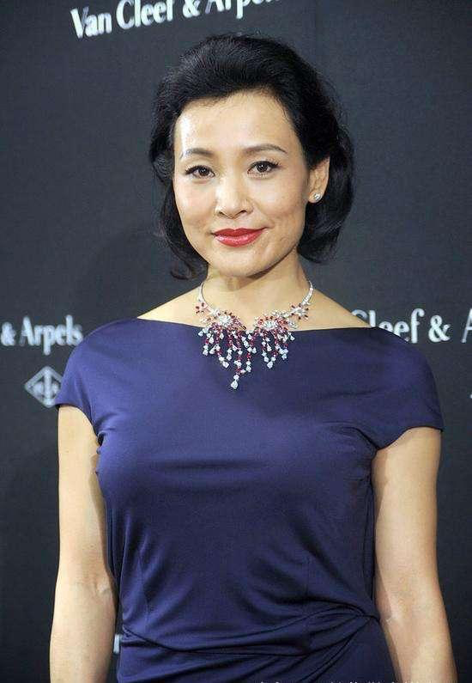
一九六一年四月二十六日。 我多少岁？

